Slide 1


MYCREDIMMO
Suivre mon dossier immobilier
avec MYFLOW et SAGE BO
Département réalisation des crédits
DIRECTION DES CREDITS

Slide 2
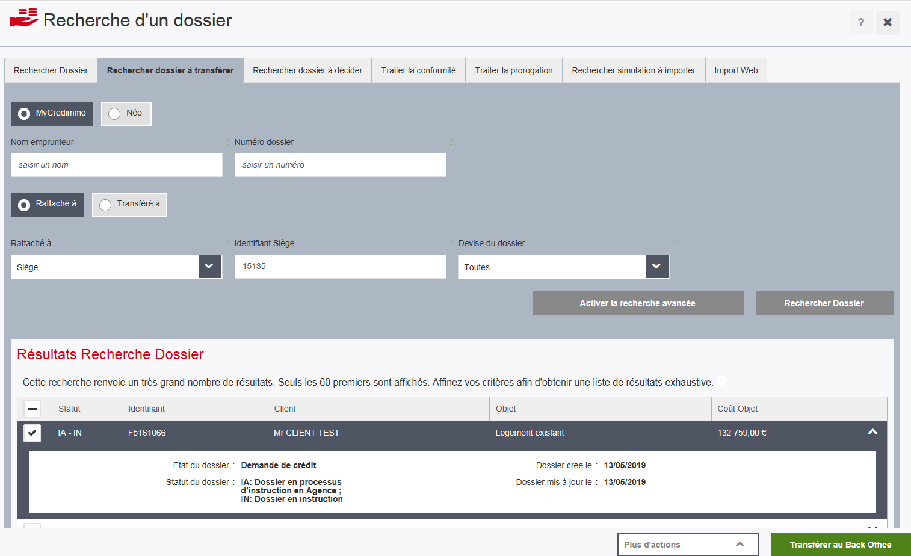
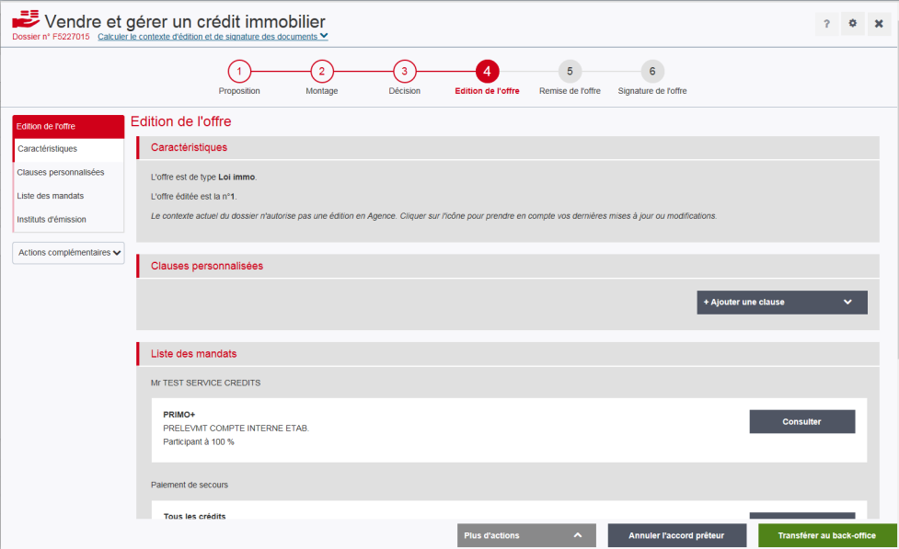
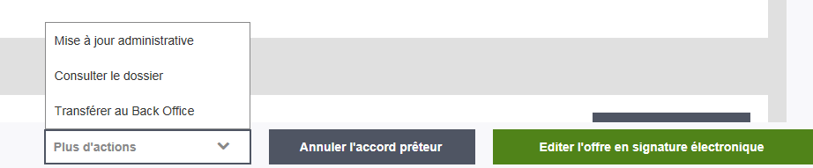
Transférer un dossier mycredimmo
transférer mon dossier sous MYC pour prise en charge par le Back-office : 2 solutions
Dans l’onglet « rechercher dossier à transférer », sélectionner le dossier à transférer puis transférer au back office
Dans le dossier, le bouton « transférer au back office » est accessible après l’accord prêteur

Slide 3
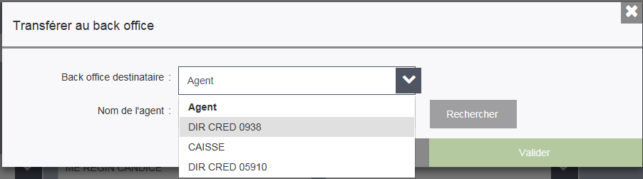
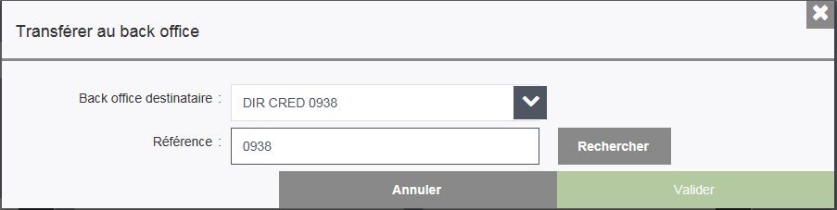

Transférer un dossier mycredimmo
1 - Dans la fenêtre « transfert au back office», sélectionner « DIR CRED » puis le code du service
(cf table ci-dessous)
Le dossier ne doit pas être transféré directement à un collaborateur du service instruction
 | Back office destinataire | Référence
Transfert du dossier au BO EST | DIR CRED 0938 | 0938
Transfert du dossier au BO OUEST | DIR CRED 05910 | 05910

Slide 4



ETAPES CLES dossier conforme édition possible
Après Accord Prêteur (édit° BO)
Ou
Apres Edition des Offres à l’agence
Transfert dossier
Contrôle du dossier
Dossier conforme
Notifications accessibles dans la boîte générique de l’agence
            « Transfert pour prise en charge BO » :
              Le back office est informé d’un dossier à contrôler (réception corbeille BO)
              Un mail et MYFLOW informe l’agence de la bonne réception de dossier numérique
            le BO Crédit Est ou OUEST prend en charge le dossier Mycredimmo + DNC
            le dossier est conforme, l’offre est éditée (sauf Opti Lead)
              Réception d’un mail informant de l’édition
Sage-BO
Sage-BO

Slide 5
ETAPES CLES dossier non conforme et mise en conformité
Dossier
Ré actualisé
Transfert dossier
Contrôle du dossier
Dossier
Non conforme
Le dossier est non conforme, le B-O « rend le dossier » sous MYCREDIMMO
Réception d’un mail
(B-G agence)
Correction des anomalies identifiées
Transfert pour prise en charge B-O
Le Back Office est informé d’un dossier à contrôler (réception corbeille BO)
Réception d’un mail (B-G agence) avec un lien pour consultation des anomalies à traiter
Ré-accorder le dossier le cas échéant
Mises à jour MYCREDIMMO si besoin
Mise à jour Dossier Numérique Crédit si besoin
Un mail informe l’agence de la bonne réception du dossier numérique
            Le B-O Crédit Est ou OUEST reprend en charge le dossier MYCREDIMMO + DNC
            Le dossier est directement affecté au contrôleur initial
            Le dossier est conforme, l’offre de prêt est éditée
            Réception d’un mail informant de l’édition de l’offre

